Slide 1
Delegação Olímpica
Turma 2 grupo 1
André Daniel Gomes - up201806224
Daniel Garcia Silva - up201806524
Diana Freitas - up201806230

Slide 2
Descrição
Gestão da participação da Delegação Olímpica Portuguesa nos Jogos Olímpicos de Tóquio 2020
Adicionar, remover ou alterar membros da delegação (atletas ou funcionários)
Visualizar dados sobre os membros da Delegação e as equipas(individualmente ou de todos)
Visualizar as competições, os jogos e as medalhas
Opções avançadas de pesquisa no caso dos jogos (num determinado dia) e inúmeras opções em termos estatísticos no que diz respeito à atribuição de medalhas - rankings
Cálculo do custo total da participação da Delegação Portuguesa nos Jogos Olímpicos

Slide 3
Solução
Utilização de menus com funcionalidades diversas de gestão e visualização de dados
Uso de classes e ficheiros
Uso de Hierarquia e polimorfismo – inclusive heranças múltiplas e classes abstratas
Algoritmos de pesquisa e de ordenação e definição de operadores
Uso de exceções e de mensagens de erro
Múltiplas funções de verificação da coerência dos dados
Desde já destaca-se a utilização da consola do windows, pois existem funcionalidades no C-Lion que não funcionam como deviam devido ao próprio IDE, tais como o comando “cls”, o ctrl-z, entre outras

Slide 4
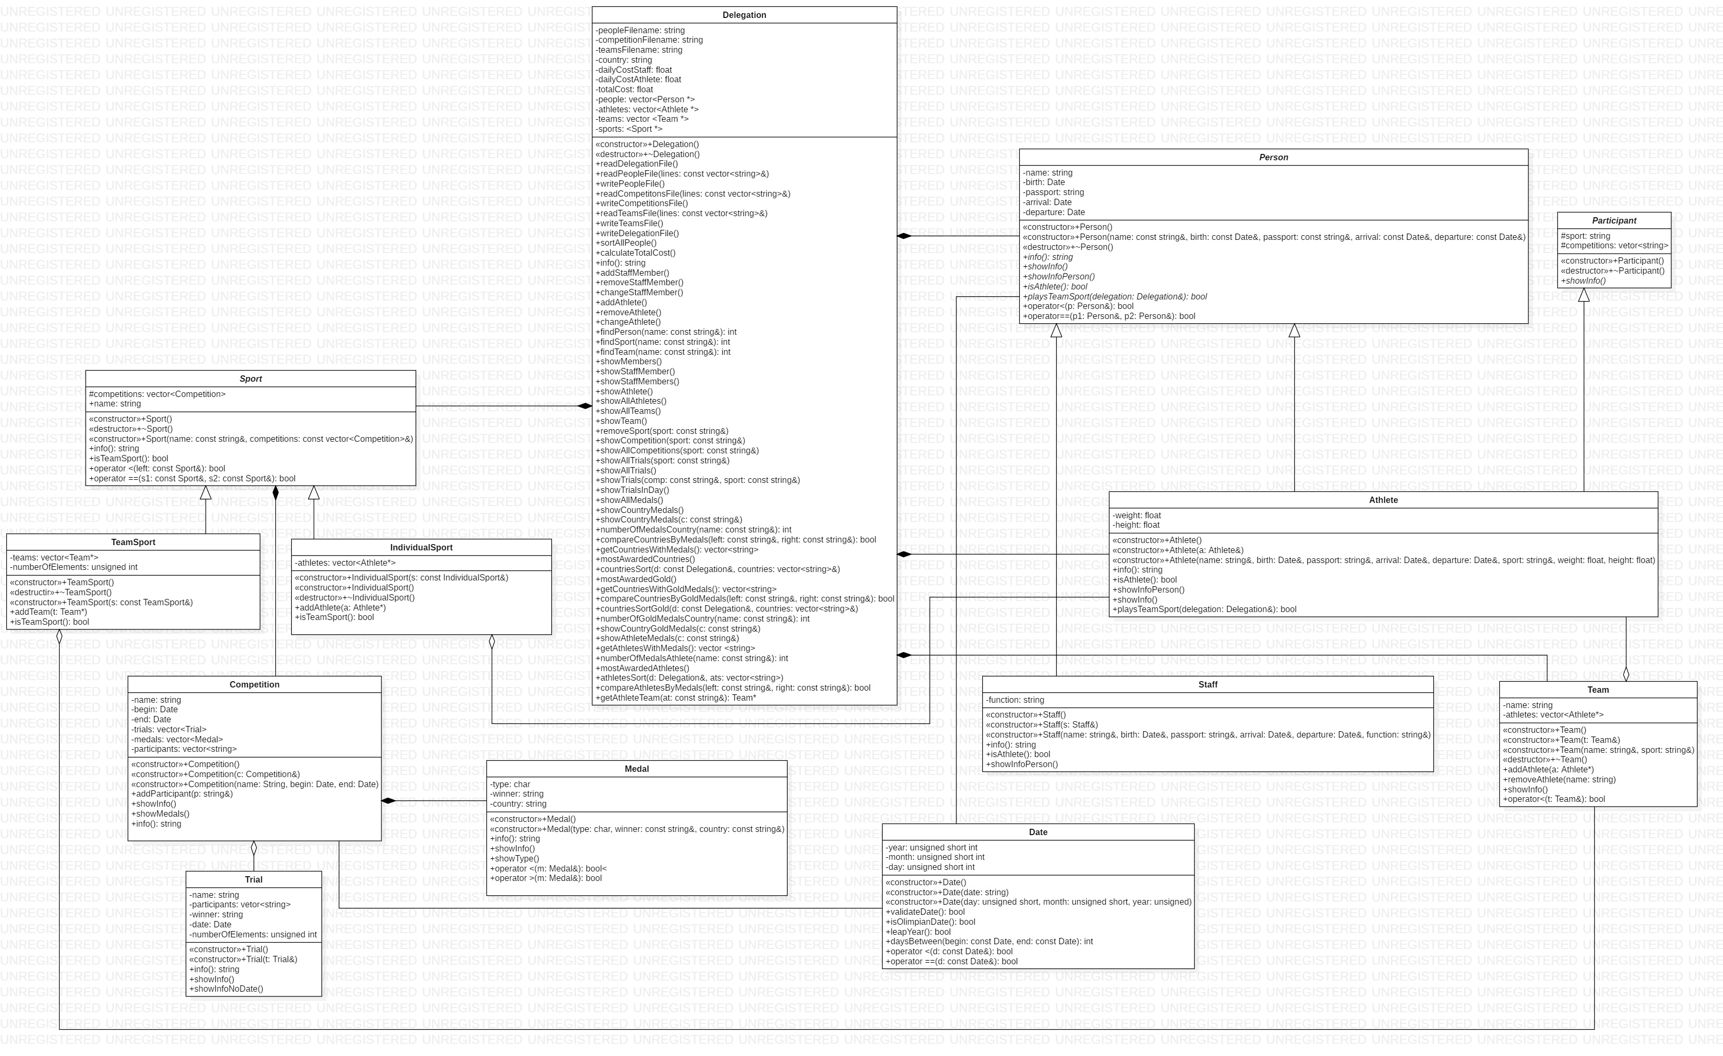
Diagrama de Classes

Slide 5
Classes
Modalidades e derivadas
Sport
IndividualSport
TeamSport
Competition
Trial
Medal

Slide 6
Classes
Pessoas e participantes
Participant
Athlete
Team
Person
Athlete
Staff
Team
Herança Múltipla

Slide 7
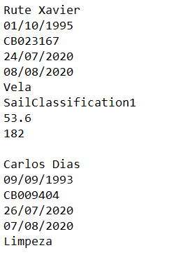
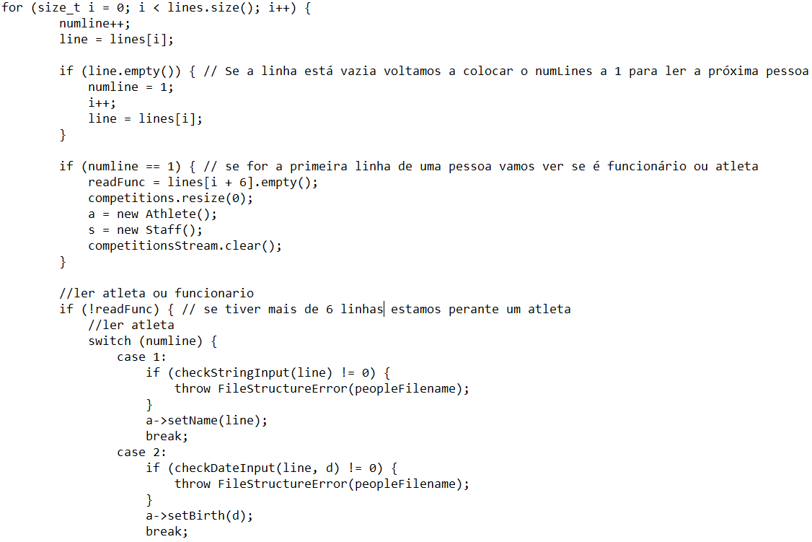
Estrutura dos ficheiros .txt
Exemplo: estrutura do ficheiro people.txt
Nome
Nota 1: Para facilitar a leitura da informação, transformou-se a informação do ficheiro num vetor de linhas
Nascimento
Passaport
Data de chegada
Nota 2: A distinção entre atletas e Funcionários pode ser identificada pelo número de atributos até ser encontrada uma linha vazia
Data de partida
Desporto
Nota 3: É necessário criar um novo Atleta/membro do Staff cada vez que se começa a ler um novo membro da delegação, sendo este adicionado ao vetor de pessoas usando o construtor de cópia:
Peso
Competições
Altura
Nome
Nota 4: Utiliza-se o switch case para definir cada atributo – defenido em cada linha
Nascimento
Passaport
Data de chegada
Data de partida
Função

Slide 8
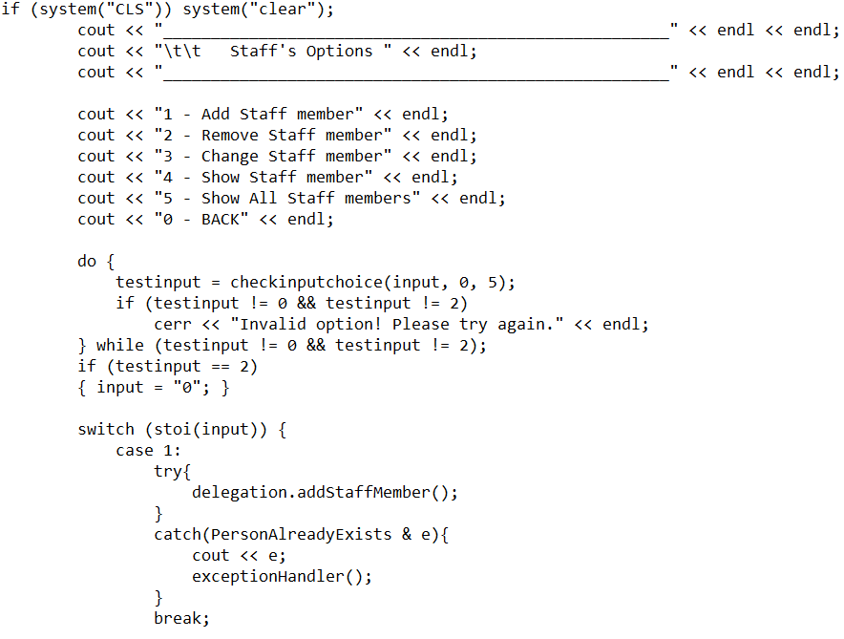
Tratamento de Exceções
Listagem de exceções utilizadas
FileError
FileStructureError
NonExistentSport
NoSports
NonExistentCompetition
NonExistentTrial
NonExistentPerson
NonExistentStaff
NonExistentAthlete
NonExistentTeam
PersonAlreadyExists
TeamAlreadyExists
NoMembers
NoCompetitions
NoTrials
NoMedals
NotATeamSport
Nos menus, quando chamada qualquer função que possa lançar uma exceção, utiliza-se o” try catch”, imprimindo a mensagem de erro associada à exceção. Utiliza-se também um “handler” que permite ao utilizador regressar ao menu anterior

Slide 9
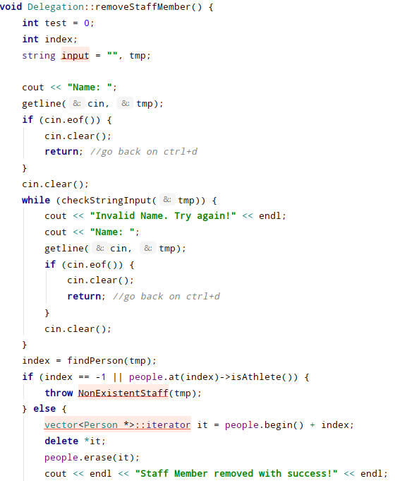
CRUD
Delegação: atualização do custo total da delegação ao escrever no ficheiro
Pessoas: Adiconar, remover, mudar atributos ou ver informação de uma pessoa (atleta ou membro do staff)
Equipas: Visualizar informação de uma equipa
Competições: Visualizar informação de comeptições, jogos e medalhas atribuídas (considerando que os jogos já ocorreram)

Slide 10
Outras Funcionalidades
Utilização de Vetores para guardar apontadores para objetos de classes e classes Derivadas, de string para guardar nomes e de objetos
Utilização de Pesquisa Sequencial
Ordenação de Vetores com Sort, funções de comparação de objetos e de apontadores para objetos, operadores, Insertion Sort
Leitura e escrita em ficheiros
Utilização do CTRL-Z para voltar atrás
Validação de Inputs

Slide 11
Solução Peculiar
Para alterar dados específicos de atletas ou funcionários (que não pertencem à classe mãe Person) no vetor de apontadores para objetos do tipo Person, usámos dynamic cast

Slide 12
Dificuldades/esforço
Gerir divisão de tarefas/comunicação
Organização dos dados nos ficheiros
Diana Freitas : 34%
Daniel Silva : 33%
André Gomes : 33%

